Slide 1
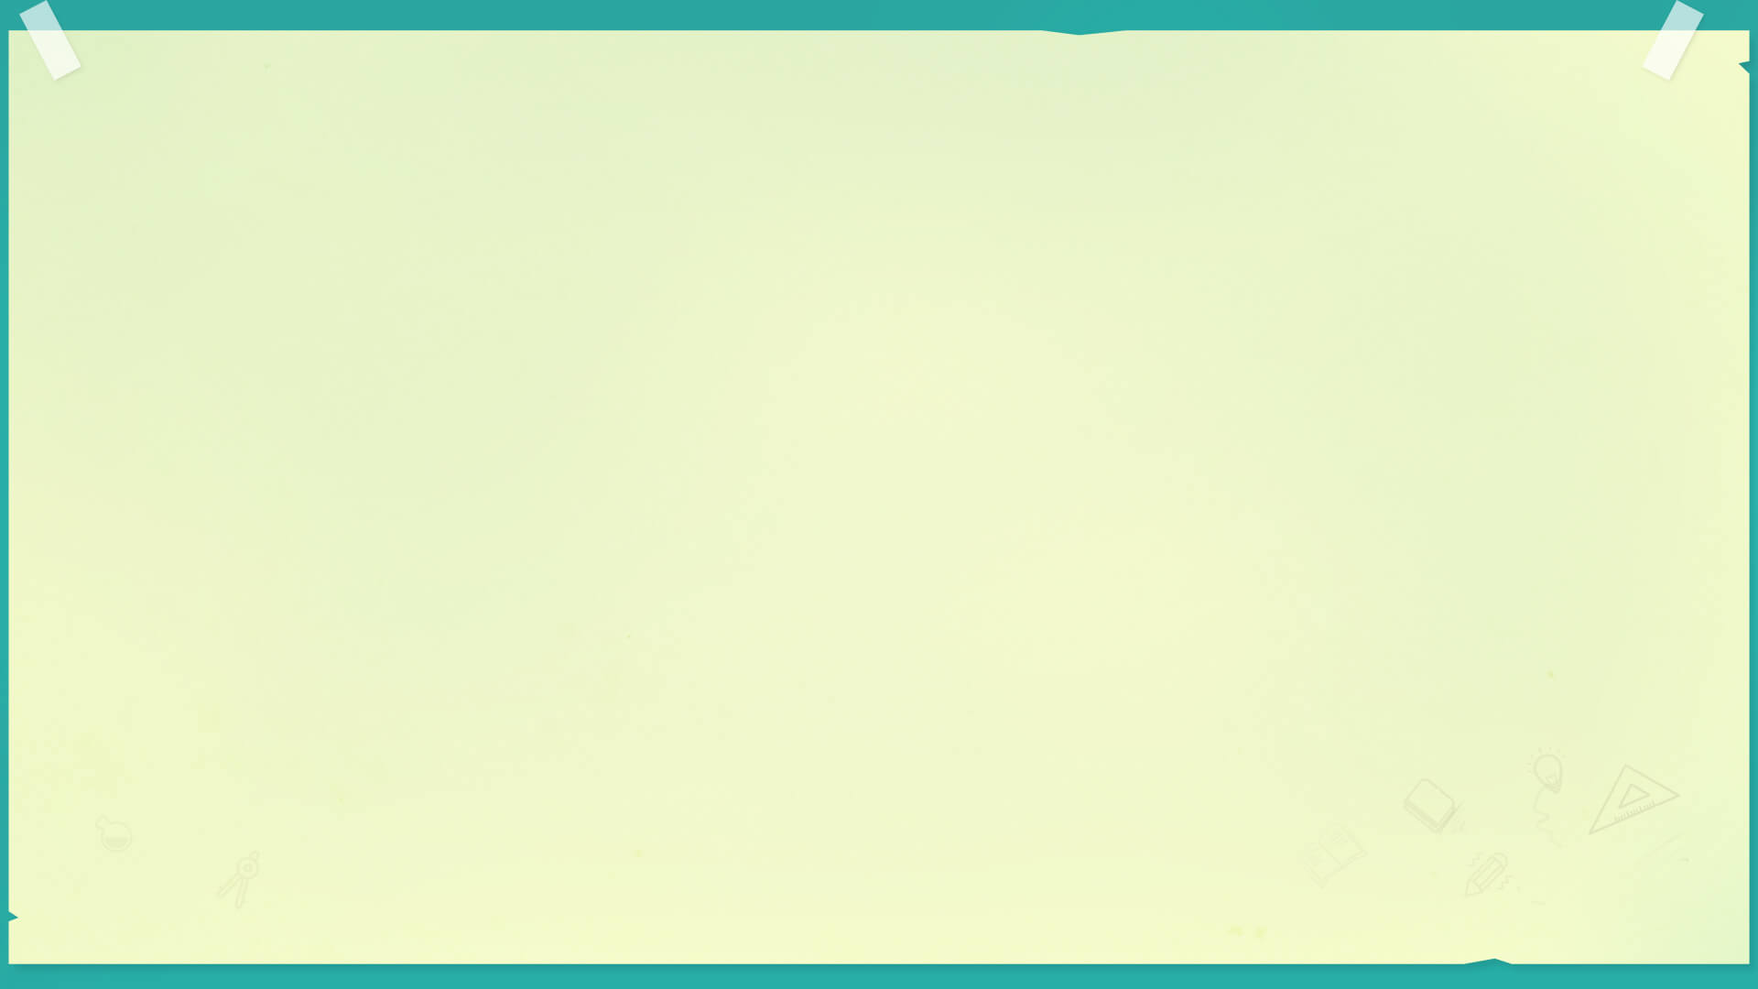


Slide 2
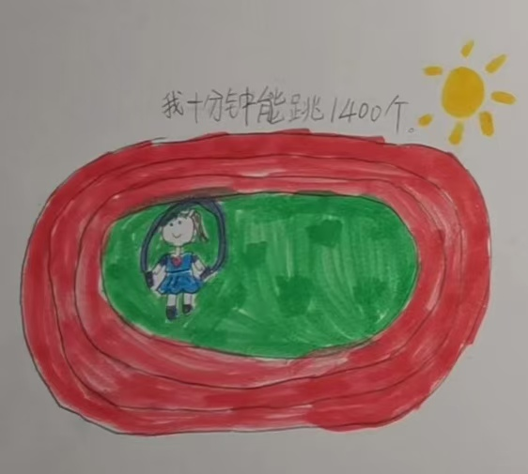

Slide 3
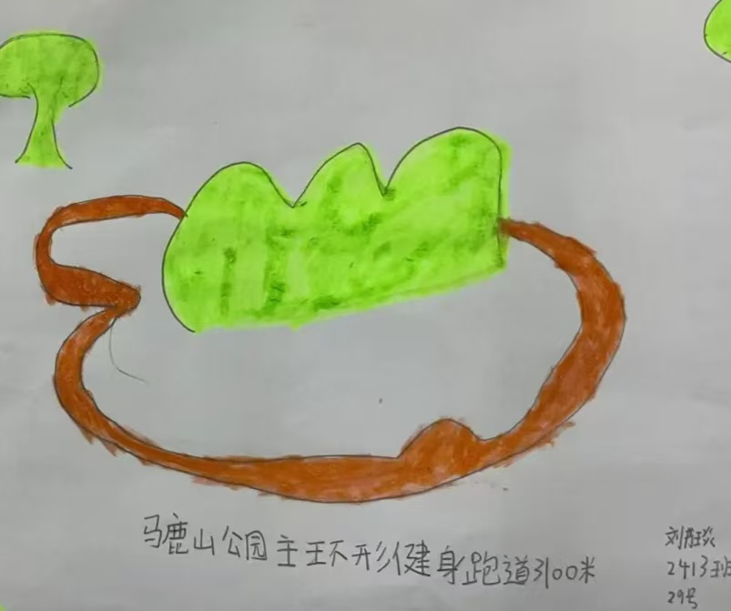

Slide 4
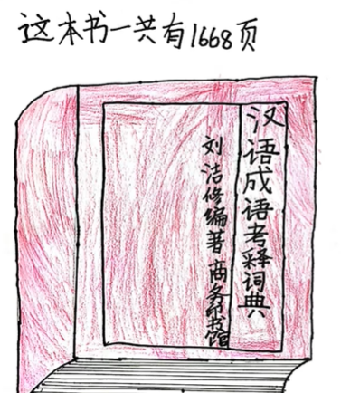

Slide 5
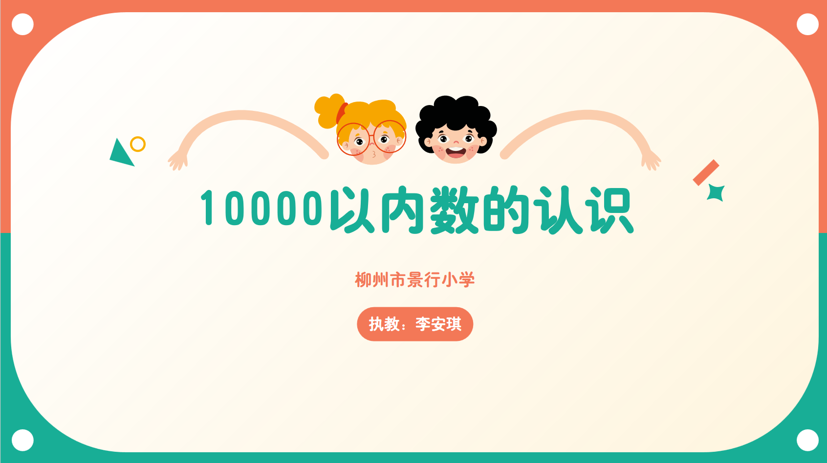

Slide 6
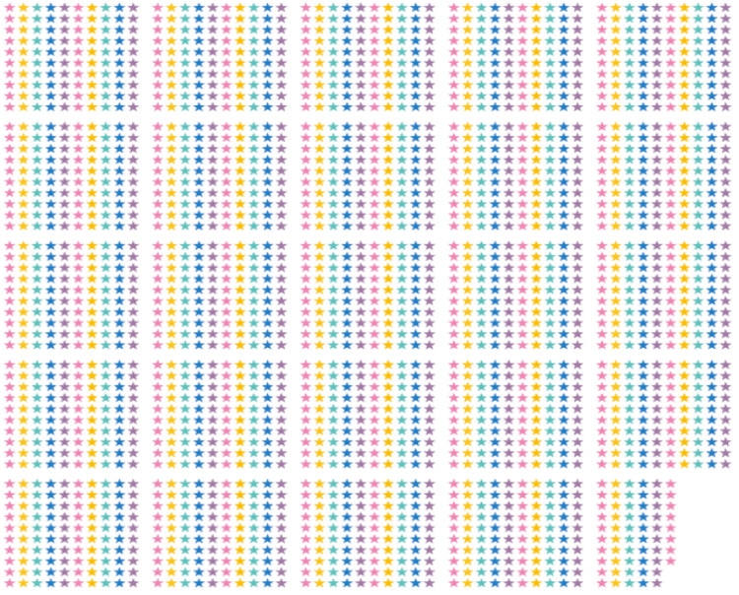
活动（一）
①估一估：我估计这里有（ ）颗星星。
②圈一圈，数一数：我数出有（ ）颗星星。

Slide 7
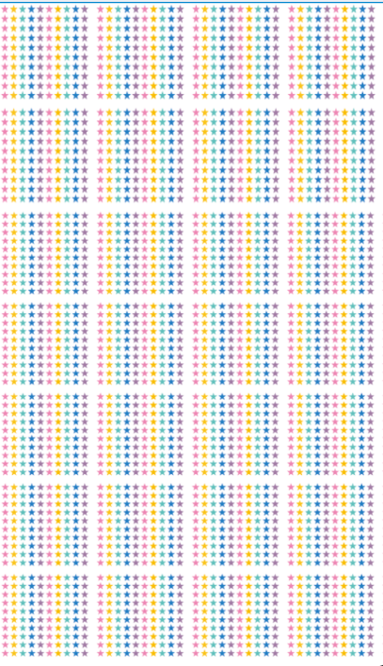
6958

Slide 8
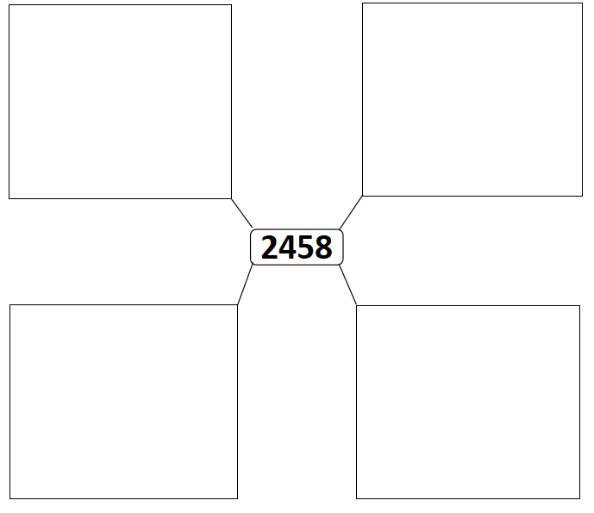
活动（二）
①摆一摆，画一画，写一写，用不同的方法表示出2458。
②四人小组交流：不同的方法。
③补充：你学会的新方法。

Slide 9
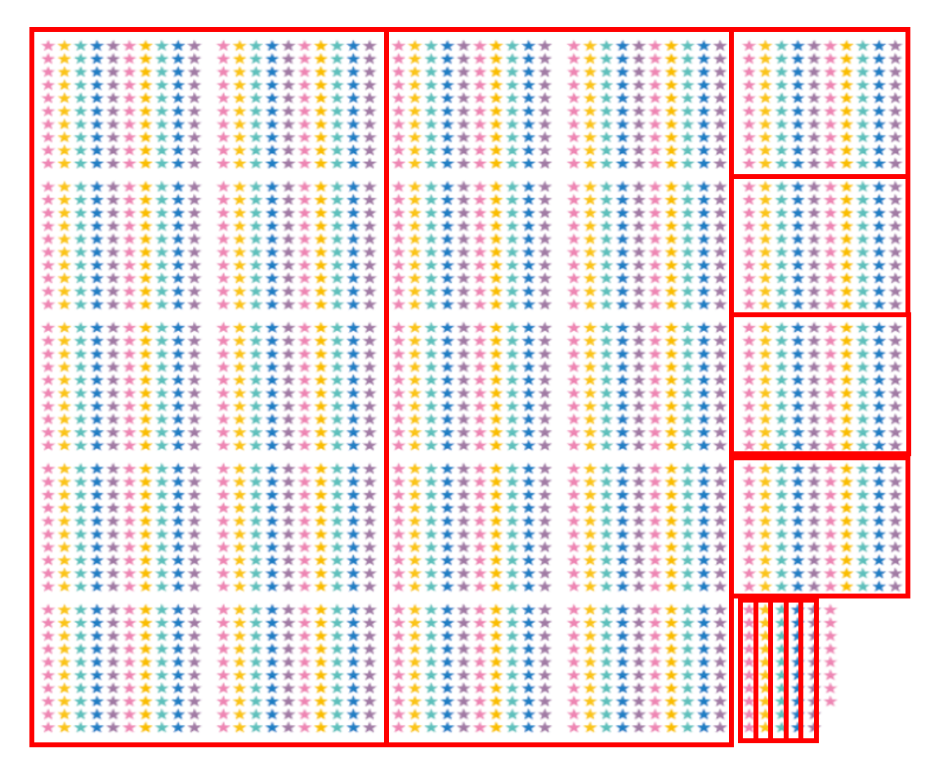
为什么这些表达方式都能表示2458？

Slide 10
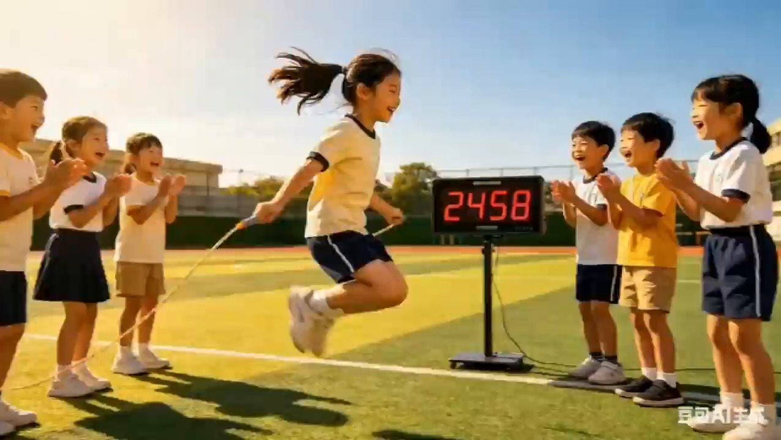

Slide 11
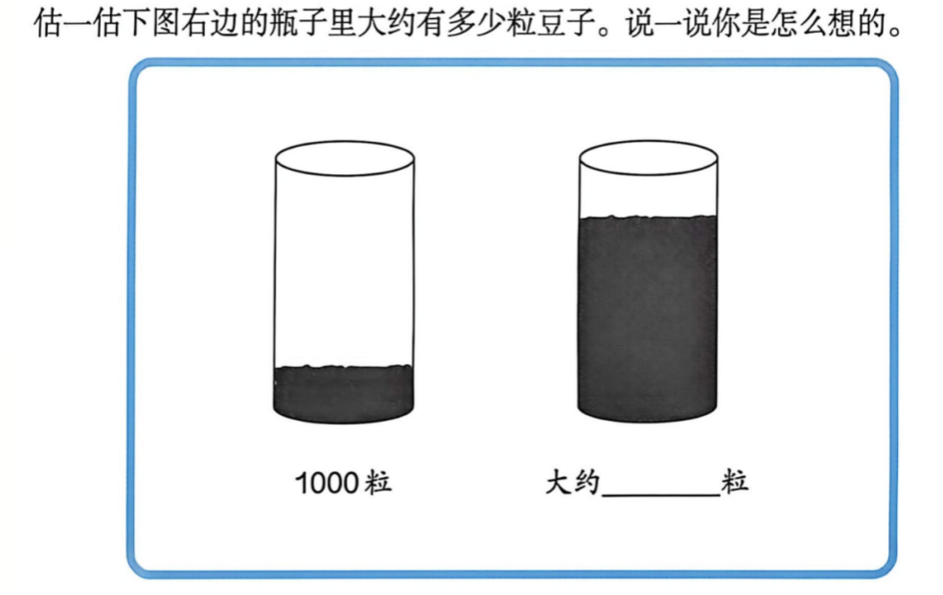

①大约700粒
②大约4000粒
③大约9000粒

Slide 12
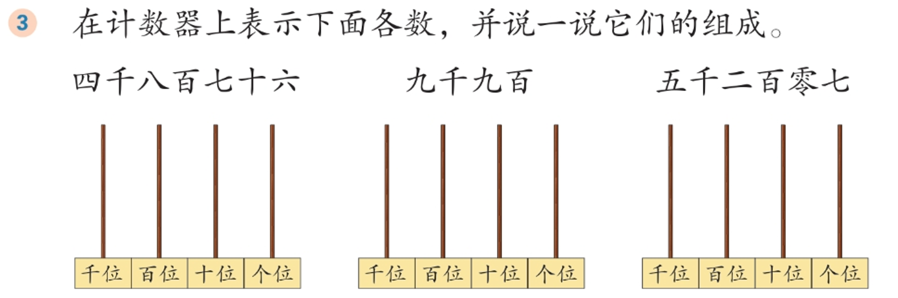
（课本p47做一做第3题）

Slide 13
猜猜看，我们未来还要
学些什么？

